Slide 1


Makler meets KI
KI & Robotik im BÜ-Prozess
12. März 2026

Slide 2





Deloitte Consulting GmbH
Erna-Scheffler-Str. 2
40476 Düsseldorf
Düsseldorf, 12.03.2026
Sehr geehrte Herren,
herzlichen Dank, dass Sie uns für Ihre Ausschreibung „Makler meets KI" berücksichtigen.
Der Bestandsübertragungsprozess ist ein großer Aufwandstreiber im Maklervertrieb — mit bis zu 4.000 Vorgängen pro Woche, heterogenem Arbeitsgut und einer Prozesskette, die trotz bestehender Robotics-Lösung noch erhebliches Automatisierungspotenzial birgt. Wer diesen Prozess skalierbar macht, entlastet das Backoffice nachhaltig, reduziert manuellen Aufwand und schafft Kapazitäten für die Themen, die wirklich Aufmerksamkeit verdienen — von der Qualitätssicherung bis zur Weiterentwicklung des Maklervertriebs.
Wir bringen dafür drei Dinge mit, die andere Bieter nicht kombinieren können:
Bereits entwickelte KI-Lösungen für vergleichbare Versicherungsprozesse — kein Experimentieren auf ERGO-Kosten, sondern bewährte Ansätze die wir gezielt auf Ihren Prozess anwenden
Ein funktionierender PoC als Beleg unserer Fähigkeiten — den wir Ihnen bereits heute zeigen können und der als Grundlage für Phase 1 dient
Tiefgreifende ERGO-Kenntnis aus aktiven Engagements — keine Einarbeitungszeit, volle Konzentration auf Ihren Prozess von Tag eins
Wir freuen uns, Ihnen unser Angebot inkl. konkretem Lösungsansatz in der Anlage zu übersenden und unsere Ideen persönlich zu präsentieren.
Mit freundlichen Grüßen
ERGO Group AG
ERGO-Platz 1
40198 Düsseldorf
Deloitte Ansprechpartner
Holger Dümler
Partner
+49 151 5807 7051
hduemler@deloitte.de
Nicole Liegl
Partner
+49 151 5800 5563
nliegl@deloitte.de
Holger Dümler
Nicole Liegl

Slide 3

II. Inhaltsverzeichnis
III. Management Summary
3
IV. Projekt-Organisation und Mitarbeiter- / Beraterprofile
5
V. Beschreibung der Organisation und Vorgehensweise
8
VI. Referenz- & Kostenübersicht
18
Anhänge und weitere Informationen:
21
VII.-IX. Mitwirkungsleistungen ERGO, Erfolgsfaktoren / Risikopotentiale, Kostenoptimierungspotentiale
X. Details zu Referenzen / Vergleichsprojekte
XI. Benennung Verhandlungsführer und Entscheidungsträger
XII. Team CVs
XIII. Annahmen und Detailinformationen

Slide 4
Unser Ansatz für Ihren Erfolg
Der laufende Bestandsübertragungsprozess birgt hohe Automatisierungspotenziale — KI verbindet die heterogenen Eingangskanäle mit der bestehender Robotics-Lösung
Ausgangslage
Zielsetzung
Der BÜ-Prozess in der HSB-Gruppe umfasst 2.000–4.000 Vorgänge pro Woche — mit erheblichen Ineffizienzen trotz bestehender Robotics-Lösung
Verschiedene Sparten und vielfältige Eingangskanäle erzeugen heterogenes Arbeitsgut — standardisierte Verarbeitung ist kaum möglich
Der manuelle Bearbeitungsanteil vor Robotics-Übergabe skaliert nicht mit dem Volumen — Personaleinsatz steigt linear mit den Vorgangszahlen
KI-Potenzial auf der Prozesstrecke ist bislang nicht erschlossen — weder in der Klassifikation noch in der Vorverarbeitung
Das Vorhaben erfordert KI-Expertise in vergleichbaren Business-Problemstellungen sowie eine strukturierte Projektorganisation
Effizienzgewinne auf gesamter Prozesstrecke durch gezielten KI-Einsatz — in Kombination mit bestehenden Robotics-Lösungen, nicht als Ersatz
Fachliche Anforderungsdefinition orientiert an technischen Gegebenheiten, Systemlandschaft und Besonderheiten der verschiedenen Sparten
Validierter PoC in Phase 1 als belastbare Grundlage für die Implementierungsentscheidung — Investitionsfreigabe auf Basis echter Ergebnisse
Drei-Phasen-Ansatz von der Initialisierung über die Implementierung bis zum Pilotbetrieb — Go-Live bis Mitte August 2026
Nachhaltiger Eigenbetrieb durch ERGO nach Projektabschluss — vollständiger Wissenstransfer und Dokumentation als Liefergegenstand
Ziel: vom manuellen Einzelfall zur skalierbaren KI-gestützten Prozesskette
Für den Zeitraum von fünf Monaten im Jahr 2026 bietet Ihnen unser Deloitte Team eine projektbegleitende Unterstützung im Umfang von
270 Personentagen zu einem attraktiven Gesamthonorar von 388.140 EUR (Phase 1-3, exkl. Reisekosten) an.

Slide 5
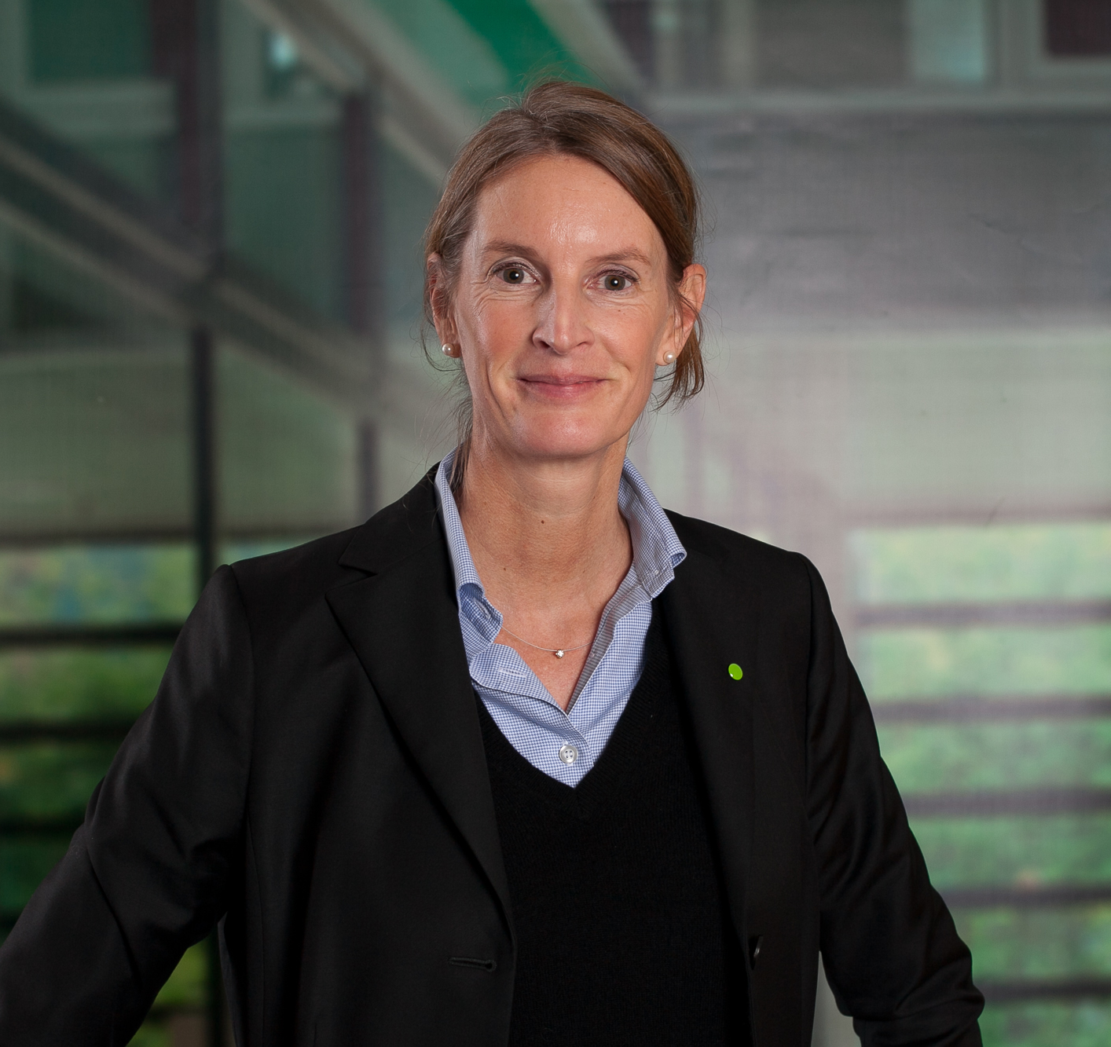

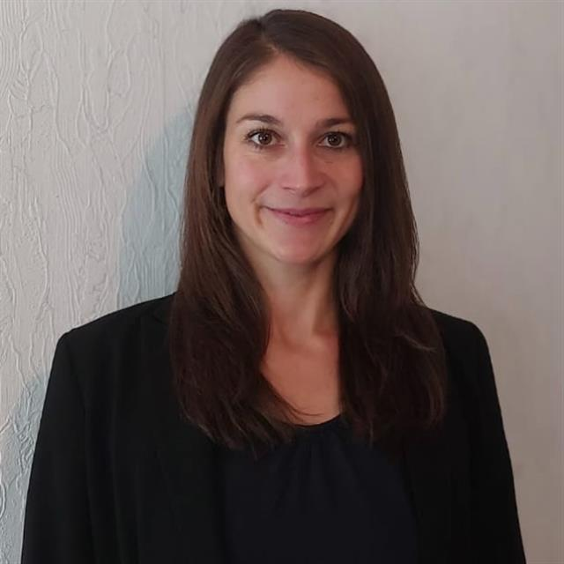
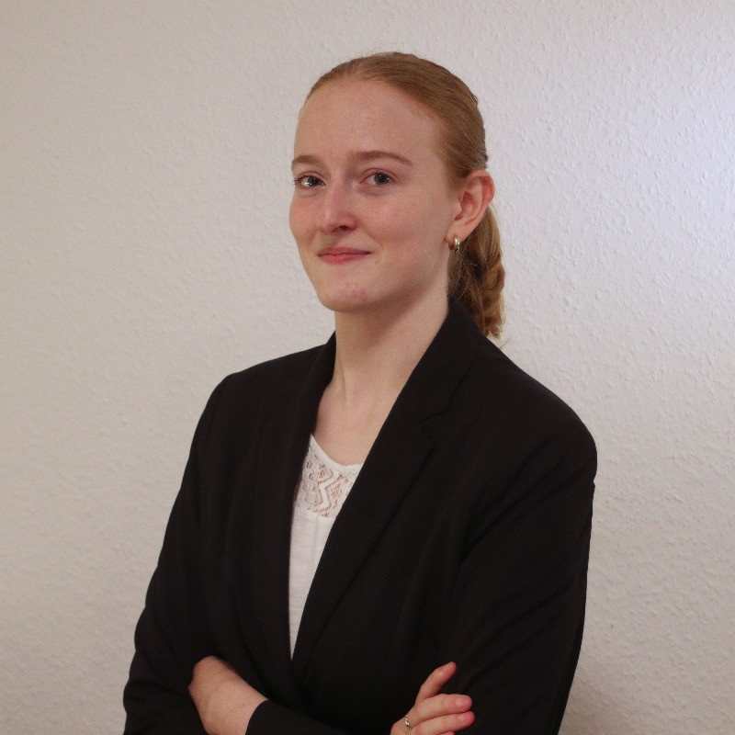
Wir sind der richtige Partner für Ihr Vorhaben
Tiefgreifende Versicherungs- und KI-Expertise kombiniert mit bewährter ERGO-Kenntnis — wir liefern vom PoC bis zum produktiven Betrieb, nicht nur das Konzept
WAS UNS AUSZEICHNET
Nachgewiesene KI-Erfahrung im Versicherungsumfeld: Wir bringen bereits umgesetzte KI-Lösungen aus vergleichbaren Prozessen mit.
Kein Experimentieren auf ERGO-Kosten, sondern bewährte Ansätze die wir gezielt auf Ihren Prozess anwenden.
Nachhaltiger Projekterfolg durch durchgängiges Senior-Team: Dieselben Experten begleiten das Projekt vom PoC bis zum Go-Live und befähigen ERGO frühzeitig zum eigenständigen Weiterbetrieb, ohne Berater-Abhängigkeit nach Projektabschluss.
ERGO-Kenntnis ist unser Ausgangsvorteil: Da wir Ihre Organisation, Prozesse und Governance aus aktiven Engagements kennen, entfällt die Einarbeitungszeit. Das spart ERGO Aufwand und sichert von Tag eins die Berücksichtigung interner Anforderungen.
IHR TEAM¹
P
P
M
SC
SC
JC
Holger Dümler
Engagement Partner
Nicole Liegl
Expertin Robotics Prozesse
Brita Burmeister
Fachkonzept & KI-Architektur
Eike Brenneisen
Projektsteuerung & PoC
Christina Renz
Prozessanalyse
Carolin Lueg
Projektsupport
X
Level: P – Partner, M – Manager, SC – Senior Consultant, C – Consultant, JC – Junior Consultant
1) Das finale Team wird in Abstimmung mit Ihnen unter Berücksichtigung von Projektstart, -dauer und Verfügbarkeiten zusammengestellt. Die gezeigten Profile stellen eine qualifizierte Vorauswahl dar.

Slide 6

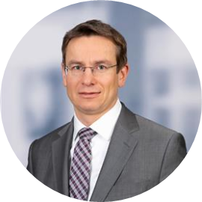
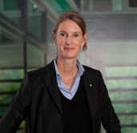

Mit unser Fachexpertise und ERGO Erfahrung gewährleisten wir ihren Erfolg
So besticht das Team durch langjährige ERGO-Erfahrung, ausgeprägte KI-Expertise im Versicherungsumfeld und kann bereits ab Tag 1 einen wertvollen Beitrag zur Umsetzung der Zielorganisation beitragen
Rolle
TEAMMiTGLIED
Erfahrung & Beitrag im Projekt
Projektverantwortung & Sparringspartner
Dr. Holger Dümler
Partner
Holger bringt über 25 Jahre FSI-Erfahrung und tiefgreifende ERGO-Kenntnis mit. Er sichert die strategische Ausrichtung des Projekts, stellt die Qualität der Ergebnisse sicher und ist erster Ansprechpartner für Entscheidungen auf der Führungsebene.
>5 J
Expertin Robotics Prozesse (Fokus BÜ-Adapter)
Nicole Liegl
Partner
Nicole ist Expertin für robotergestützte Prozessautomatisierung und effizienzorientierte KI‑Lösungen und war maßgeblich an der Einführung der Robotics‑Prozesspipeline bei der ERGO beteiligt. Im aktuellen Projekt nutzt sie diese Expertise gezielt, um die RPA und KI-Prozesshebel zu realisieren.
>3 J
Fachkonzeption / IST-Analyse & KI-Lösungs-design
Brita Burmeister
Manager
Brita bringt umfassende Erfahrung in KI-gestützter Prozessautomatisierung und Transformations-programmen mit — darunter Bot-gestützte Automatisierungen und KI-Initiativen im FSI-Umfeld. Sie verantwortet das SOLL-Konzept, die KI-Architekturentscheidung und die fachl. Anforderungsdefinition.
>3 J
Operative Projekt-steuerung & Aufbau PoC
Eike verbindet Prozessexpertise im Versicherungsvertrieb mit praktischer Erfahrung in der Entwicklung automatisierter Tools zur Massenverarbeitung. Er steuert das Projekt operativ, koordiniert die notwendige Gremienbegleitung und den Aufbau des validierten PoC
>3 J
Eike Brenneisen
Senior Consultant
Prozessaufnahme / Anforderungserhebung & Dokumentation
Christina bringt ausgewiesene Expertise in KI-gestützter Prozessautomatisierung mit — darunter die Implementierung von KI-Lösungen zur Dokumentenverarbeitung bei. Sie übernimmt die strukturierte IST-Prozessaufnahme und unterstützt beim Design der KI-Lösung.
Christina Renz
Senior Consultant
Datenaufbereitung / Volumenanalyse & Prozessdokumentation
Carolin Lueg
Junior Consultant
Carolin unterstützt das Kernteam bei der operativen Projektbegleitung — von der Aufbereitung von Analysen und Dokumentationen bis hin zur Koordination von Terminen und Statusupdates. Sie bringt Erfahrungen aus dem Process Mining mit, die gezielt in die Prozessaufnahme einfließen werden.
Das ERGO Logo dient als Indikator für Erfahrung aus vergangenen ERGO-Projekten

Slide 7
Unser Verständnis: Heutiger Bestandsübertragungsprozess und zentrale Herausforderungen
Ein hohes Transaktionsvolumen trifft auf manuelle Bottlenecks und ungenutzte KI-Potenziale
AKTUELLER PROZESS (VEREINFACHTE DARSTELLUNG)
Manueller Prüfschritt
RPA-Lösung
2
3
1
4
Eingang
Vielfältige und heterogene Eingangskanäle
Prüfung Vollmacht
Vorhandensein & Gültigkeit
Vollständigkeit
Kontrolle der Unterlagen
Vertragsabgleich
Matching auf Bestandssystem
RPA-Übergabe
Weiterleitung an das Robotics-System
Vier zentrale Schmerzpunkte – Warum jetzt handeln?
1
2
3
4
Heterogene Eingangskanäle
Ungenutztes KI-Potenzial
Skalierungsproblem
RPA-Flaschenhals
Vielfalt der Quellen: Diverse Sparten und Eingangskanäle erhöhen die Komplexität der Datenaufnahme.
Komplexes Arbeitsgut: Unstrukturierte, heterogene Arbeitsaufträge erfordern hohen manuellen Aufwand.
Erhöhtes Fehlerrisiko: Manuelle Bearbeitung heterogener Daten ist fehleranfällig und ineffizient.
Verpasste Effizienzen: KI könnte weitere Effizienzgewinne ermöglichen, wird aber nicht genutzt.
Mangelnde Expertise: Es fehlt an spezialisiertem Wissen für den KI-Einsatz.
Fehlende Architektur: Eine strategische Architekturentscheidung für die KI-Integration steht noch aus.
Volumenbedingter Personalaufwand: Der Personaleinsatz steigt direkt mit dem Arbeitsvolumen.
Begrenzte Automatisierung: Bestehende Automatisierung kann das Wachstum nicht nachhaltig abfangen.
Steigende Kosten: Führt zu höheren Betriebskosten und behindert effizientes Wachstum.
Abhängigkeit von Struktur: RPA kann nur bei strukturierten Daten effizient arbeiten.
Engpass Pre-Processing: Manuelles Vorbereiten der Daten ist ein kritischer, zeitraubender Engpass.
Eingeschränkte Effizienz: Der Flaschenhals verhindert die volle Ausschöpfung der RPA-Vorteile.

Slide 8
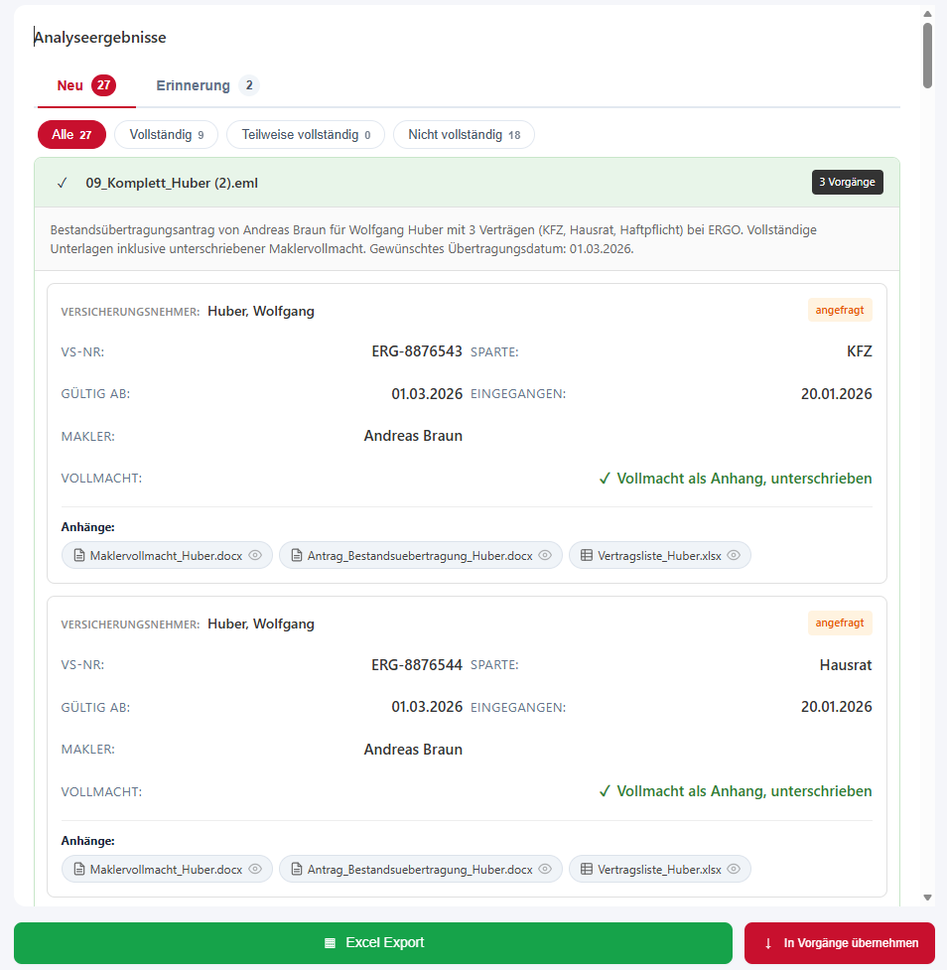
Unser Lösungsansatz | KI meets Struktur
Drei parallele Hebel liefern strukturierten Input an die bestehende Robotics-Lösung
ZIEL-PROZESS (VEREINFACHTE DARSTELLUNG)
Manueller Prüfschritt
RPA / KI-Lösung
1
2
Formular
Strukturierter Input
3
Eingang: Vielfältige und heterogene Eingangskanäle
KI-Agent für unstrukturierte Eingangsdaten
Manuelle Nachprüfung
und IKS-Prozess
RPA-Übergabe: Weiterleitung an das Robotics-System
DETAILLIERUNG HEBEL IM PROZESS
1
2
3
Formular-/API-Kanal – Strukturierter Input an der Quelle
Dunkelverarbeitung von BÜ von Großmaklern mit IKS
KI-Agent – Automatisierung unstrukturierter Eingangsdaten
Praxisbeispiel auf nächster Folie
Standardisierte Eingabe: Standardisiertes Eingabeformular für Großmakler, die große Volumen liefern.
API-Schnittstelle: Direkte systemseitige Datenübertragung für große Vertriebspartner über eine API.
Entlastung des KI-Agenten: Sicherstellung von kontrollierten und validierten Inputs direkt an der Quelle, um den KI-Agenten zu entlasten.
Vollautomatische Weiterleitung: Direkte, manuell prüfungsfreie Verarbeitung strukturierter Einreichungen großer Makler.
Hohe Datenqualität: Vollständige Dunkelverarbeitung ohne Zwischenschritte dank exzellenter Datenqualität.
Qualitätssicherung durch IKS: Stichprobenprüfungen durch das Interne Kontrollsystem (IKS) stellen Qualität und regulatorische Compliance sicher.
Verarbeitung unstrukturierter Daten: Fähigkeit, unstrukturierte Eingangsdaten aus allen Kanälen und Sparten zu verarbeiten.
Automatische Klassifikation von Vorgängen, Maklern, Vertragsnummern und Vollmachten.
Extraktion und Validierung spezifisch für jeden Vorgangstyp.

Slide 9
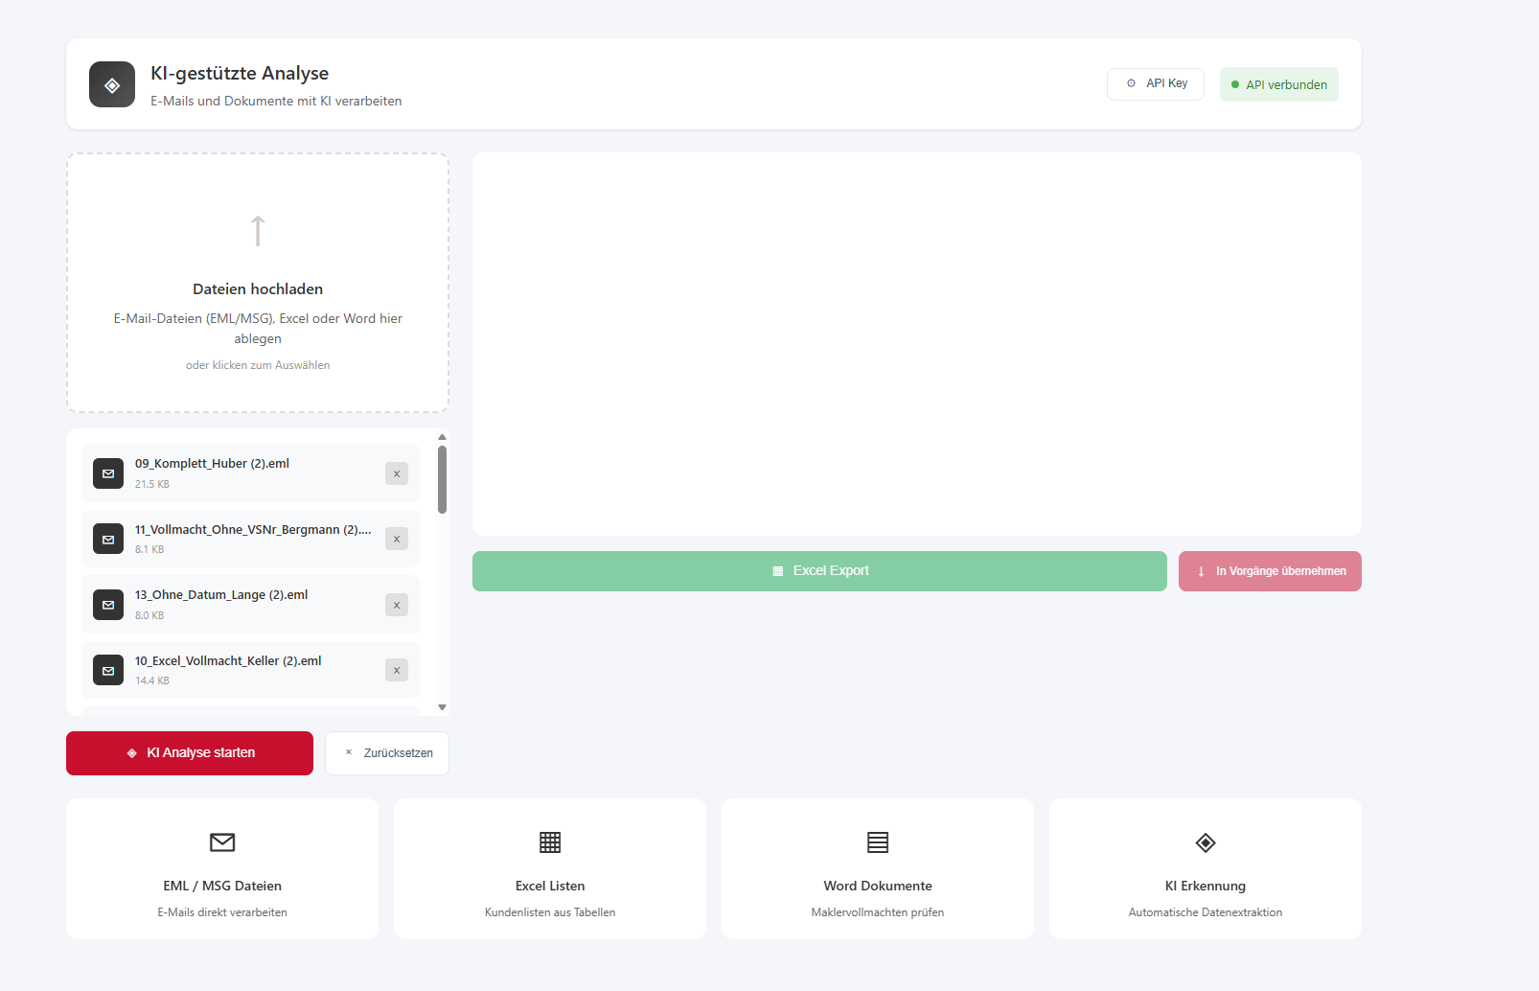
KI-Analyse von BÜ-Vorgängen | Praxisdemonstration unseres Lösungsansatzes
Unser funktionierender PoC zeigt: KI kann unstrukturierte BÜ-Eingangsdaten heute schon maschinell lesen, klassifizieren und für die Robotics-Übergabe aufbereiten
PRAXISBEISPIEL EINER KI-STRECKE
Dokumenten-Upload aus allen Eingangskanälen — E-Mails, Anhänge und Formulare werden direkt in die KI-Analyse eingespeist, ohne manuelle Vorverarbeitung
Automatische Klassifikation des Vorgangstyps — das System erkennt selbstständig ob es sich um eine vollständige oder unvollständige Bestandsübertragung handelt
Extraktion relevanter Vertragsdaten — Versicherungsnehmer, VS-Nr., Makler, Vollmacht und Übertragungsdatum werden automatisch identifiziert und strukturiert ausgegeben
Vollständigkeitsprüfung der Unterlagen — fehlende Dokumente werden erkannt und zur Nachforderung markiert, bevor der Vorgang an das Robotics-System übergeben wird
Strukturierter Output direkt an RPA — das Ergebnis liegt als maschinenlesbarer Datensatz vor und kann nahtlos in die bestehende Robotics-Lösung eingespeist werden
Auf Wunsch Vorstellung der Demo
in Bieterpräsentation

Slide 10
Bestandsübertragung | Projektplan & Ressourcen
Drei Phasen von der Initialisierung über die Implementierung bis zum Pilotbetrieb – mit dediziertem Deloitte-Team für Fachkonzeption, Steuerung und IT-Begleitung
VORLÄUFIGER PROJEKTPLAN
BESCHREIBUNG
Q2
Q3
Apr.
Mai
Juni
Juli
Drei Phasen, ~20 Wochen, ein Ziel: KI-gestützte Skalierung des BÜ-Prozesses — aufbauend auf der bestehenden Robotics-Lösung.
W13
W14
W15
W16
W17
W18
W19
W20
W21
W22
W23
W24
W25
W26
W27
W28
W29
W30
W31
W32
Stakeholder-Management
Kick-off
Analyse & Konzeption
Gemeinsame Aufnahme des IST-Prozesses und Erhebung der fachlichen Anforderungen. Entwicklung des SOLL-Konzepts und Architekturentscheidung für den KI-Agenten. Validierter PoC als Abschlussmeilenstein — Grundlage für die Implementierungsentscheidung.
Phase 1: Analyse & Konzeption
3.3 Schulung, Übergabe & Dokumentation
1.2 Anforderungserhebung & SOLL-Design
1.3 Fachkonzept & PoC-Entwicklung & Rollout
Phase 2: Entwicklung & Integration
Entwicklung & Integration
Produktiventwicklung des KI-Agenten und Integration in die bestehende Robotics-Lösung. Anbindung aller relevanten Eingangskanäle und Sparten. Sicherheits- und Datenschutzkonzept sowie abgeschlossene Systemintegrationstests.
2.1 PoC KI-Agent & Architekturentscheidung
2.2 Produktiventwicklung & Systemintegration
2.3 Anbindung Robotics & Sicherheitskonzept
Phase 3: Test, Pilot & Rollout
Test, Pilot & Rollout
Integrationstests und User Acceptance Testing mit ERGO-Fachteam. Pilotbetrieb mit Echtvolumen und Feinjustierung der Erkennungsqualität. Schulung, Wissenstransfer und vollständige Dokumentation als verpflichtende Übergabeleistung.
3.1 Integrationstests & UAT
3.2 Pilotbetrieb mit Echtvolumen
3.3 Schulung, Übergabe & Dokumentation

Slide 11
Referenzen
Nachgewiesene Erfolge in vergleichbaren Situationen und Veränderungsprojekten – umfassende Expertise in nachhaltiger Prozessoptimierung bei führenden deutschen und internationalen Versicherern
Ausgangssituation
Unser Vorgehen
Unser Impact
Internationaler Versicherungs-konzern mit
Sitz in Deutschland
Hoher manueller Bearbeitungsanteil im Bestandsbearbeitungsprozess, der zu langen Durchlaufzeiten und ungenutzten Effizienzpotenzialen führt
Fehlende Skalierbarkeit: Manueller Bearbeitungsanteil stieg linear mit dem Vorgangsvolumen — kein tragfähiges Wachstumsmodell
Umfassende Robotics Potenzialanalyse mit Fokus auf Insurance Operations
Konzeption eines RPA Models mit klar definierten Verantwortlichkeiten und Governance- Strukturen
Coaching des internen Teams zur effektiven & sicheren Nutzung der Software Blue Prism und zur Umsetzung von Prozessautomatisierungen
Vollumfänglicher Robotics Rollout in Blue Prism
Gewonnene Personalkapazitäten ermöglichen zusätzliche Wertschöpfung
Sicherstellung von Compliance und Betriebsratsakzeptanz durch Anpassung der Betriebsvereinbarung und Schulungen
Operative Herausforderungen mit wachsenden Rückständen in kritischen Geschäftsbereichen
Fehlende Transparenz über Ursachen struktureller Ineffizienzen und suboptimale Steuerungsmechanismen
Hohe Mitarbeiterbelastung durch Parallelbetrieb verschiedener Systeme und manuelle Workarounds
Umfassende Prozessanalyse zur Identifikation von Ineffizienzen und ganzheitliches Maßnahmenpaket
Implementierung WMS¹ & RPA und Einführung funktionaler Organisationsstrukturen
Aufbau datengetriebenes Steuerungs- und Reportingkonzept für nachhaltige operative Exzellenz
Nachhaltige Stabilisierung der operativen Performance durch strukturierten Rückstandsabbau
Implementierung robuster Steuerungsbasis mit Echtzeit-Transparenz über alle Prozesse
Aufbau selbsttragender Strukturen zur dauerhaften Vermeidung erneuter Rückstandsbildung
Führender Deutscher Erst-versicherer
Neugeschäft und Fachkräftemangel erfordern kurzfristige Effizienzsteigerung im Kundenservice; dieser entspricht gleichzeitig nicht mehr den sich wandelnden Kundenerwartungen
Erarbeitung von Initiativen zur Automatisierung interner Bestandsbearbeitungsprozesse und Verbesserung des Kundenerlebnisses in fachbereichsübergreifenden Workshops
Nutzen-/ Aufwandsschätzung und Priorisierung der Initiativen zur Ausarbeitung einer 5,5-jährigen Roadmap
Bestandsbearbeitungsprozess durch gezielte Digitalisierungsinitiativen
Etablierung eines internen Bewusstseins für das Projektvorgehen sowie für die angestrebten Projektziele
Aktive Begleitung bei der Umsetzung der Digitalisierungsmaßnahmen
Führender Deutscher Erst-versicherer

Slide 12
Kommerzielles Angebot
Unser kommerzielles Angebot sieht insgesamt 270 Personentage zu einer Summe von 388.140 EUR (exkl. Reisekosten) innerhalb der Projektlaufzeit vor
 |  |  |  | Phase 1 |  | Phase 2 |  | Phase 3
Person | Projektrolle | Level | Tagesrate [EUR] | PT [#] | [EUR] | PT [#] | [EUR) | PT [#] | [EUR] | Summe PT [#] | Summe [EUR]
Dr. Holger Dümler | Projektverantwortung | Partner | 2.338 | 6 | 14.028 | - | - | - | - | 6 | 14.028
Nicole Liegl | Expertin Robotics Prozesse | Partner |  |  |  | - | - | - | -
Brita Burmeister | Fachkonzeption /Ist-Analyse & KI-Lösungsdesign | Manager | 1.669 | 28 | 46.732 | 20 | 33.380 | - | - | 48 | 80.112
Eike Brenneisen | Operative Projektsteuerung / Koordination & Aufbau PoC | Senior Consultant | 1.500 | 38 | 57.000 | 40 | 60.000 | 30 | 45.000 | 108 | 162.000
Christina Renz | Prozessaufnahme / Anforderungserhebung & Dokumentation | Senior Consultant | 1.500 | 38 | 57.000 | 30 | 45.000 | 20 | 30.000 | 88 | 132.000
Carolin Lueg | Datenaufbereitung / Volumenanalyse & Prozessdokumentation | Junior Consultant | Investment | 20 | - | - | - | - | - | 20 | -
Aufwände (exkl. USt.; exkl. Reisekosten) |  |  |  | 130 | 174.760 | 90 | 138.380 | 50 | 75.000 | 270 | 388.140
Geschätzte Reisekosten |  |  | 200 |  |  |  |  |  |  | 50 | 10.000
Kommentare:
In Abhängigkeit vom Zeitpunkt der finalen Entscheidung zur Durchführung des Projekts behalten wir uns vor, die Teamzusammenstellung anzupassen.
Das vorgelegte Angebot ist bis einschließlich 13.04.2026 bindend.
Die Beträge sind Nettobeträge, die zum Zeitpunkt der Rechnungsstellung hinzugefügt wird. Die Abrechnung erfolgt monatlich nach tatsächlichem Zeit- und Ressourcenaufwand, wobei das Endhonorar den vorgenannten Betrag nicht übersteigen wird. Falls mehr Zeit oder Ressourcen benötigt werden, werden wir uns rechtzeitig mit dem Projektleiter des Kunden absprechen, um eine für beide Seiten eine akzeptable Lösung zu finden.
Bei den Raten handelt es sich um Remote-Raten. Je Berater und Tag werden bei Onsite-Tätigkeit 200 EUR pauschal gemäß MSA in Rechnung gestellt.
Es findet der Rahmenvertrag über die Erbringung von Beratungsleistungen zwischen der Deloitte GmbH Wirtschaftsprüfungsgesellschaft, der Deloitte Consulting GmbH und der Münchener Rückversicherungs-Gesellschaft Aktiengesellschaft in München vom 29. April 2024 und die Rate Card für Consulting Services (Service Category Business Consulting)mit Gültigkeit ab 01.07.2025 Anwendung.
Für die Erstattung von Reisekosten und anderer Aufwendungen sowie Regelungen zu den geltenden Zahlungsbedingungen (Zahlungsziel, Skontoregelungen) finden die vertraglichen Regelungen des Rahmenvertrages und der Rate Card Anwendung.

Slide 13

Unsere Value Proposition
Wir kombinieren KI-Erfahrung im Versicherungsumfeld mit tiefer ERGO-Kenntnis — und liefern eine skalierbare Lösung, die auf Ihrer Robotics-Infrastruktur aufsetzt
KI-Erfahrung im Versicherungskontext nachgewiesen: Wir haben KI-gestützte Automatisierungslösungen in laufenden Betriebsumgebungen mit realen Volumen umgesetzt — nicht auf der grünen Wiese.
01
Kein Rebuild — smarte Erweiterung: unser Ansatz baut auf der bestehenden Robotics-Lösung auf, die wir selbst mit konzipiert haben. KI liefert strukturierten Input, RPA übernimmt die Weiterverarbeitung — ohne Systembruch.
02
Wir kennen ERGO — kein Ramp-up, kein Lernaufwand: Aktive Engagements in Sales Excellence, HR Excellence und laufenden Transformationsprojekten bei ERGO. Was andere Bieter in Wochen erarbeiten, bringen wir von Tag eins mit.
03
04
PoC in Phase 1 — Investitionsentscheidung auf Basis echter Ergebnisse: Bis Woche 8 liegt ein validierter PoC vor. ERGO entscheidet auf Basis von Fakten, nicht auf Basis von Konzepten.
05
Dediziertes Senior-Team — namentlich benannt, durchgehend: Dieselben Profile von Phase 1 bis Go-Live. Kein Bait-and-Switch, umfassende KI- und spezifische Fachexpertise aus der Konzeption des BÜ-Prozesses
06
Drei Phasen, ein Ziel — Go-Live bis Mitte August 2026: Straffer Zeitplan mit definierten Meilensteinen: Fachkonzept, PoC, Implementierung, Pilotbetrieb — alles in 20 Wochen.

Slide 14
Anhänge und weitere Informationen:
VII.-IX. Mitwirkungsleistungen ERGO, Erfolgsfaktoren / Risikopotentiale, Kostenoptimierungspotentiale
X. Details zu Referenzen / Vergleichsprojekte
XI. Benennung Verhandlungsführer und Entscheidungsträger
XII. Team CVs
XIII. Annahmen und Detailinformationen

Slide 15
Mitwirkungspflichten
Die Mitwirkung der ERGO ist eine notwendige Voraussetzung für die Erbringung unserer Leistungen
BEISTELLUNGSLEISTUNGEN UND MITWIRKUNG ERGO
Das Erbringen der Leistungen durch Deloitte und das geschätzte Honorar hängen von (i) der rechtzeitigen und erfolgreichen Erfüllung der Mitwirkungspflichten des Auftraggebers, (ii) der Richtigkeit und Vollständigkeit der vorgelegten Informationen und Prozessunterlagen sowie (iii) der zeitnahen Genehmigung und Entscheidungsfindung durch das Management der ERGO ab.
ERGO benennt rechtzeitig zum Projektbeginn fachliche Ansprechpartner aus dem Bereich Human Sales, die verbindliche Auskünfte zum IST-Prozess geben und Entscheidungen treffen können
ERGO stellt für Fokus-Workshops und Abstimmungstermine Präsenzkapazitäten vor Ort in Düsseldorf zur Verfügung
ERGO stellt in ausreichendem Maße Mitarbeiter zur Verfügung, um IST-Prozessanalyse, Anforderungserhebung und fachliche Abnahme zu ermöglichen:
Fachlicher Prozessverantwortlicher Human Sales: ca. 0,3 FTE
IT-Ansprechpartner Robotics/Systemlandschaft: ca. 0,2 FTE
Fachliche Tester für UAT und Pilotbetrieb: ca. 0,3 FTE
ERGO stellt Zugang zu relevanten Prozessdaten und Systemumgebungen für PoC und Implementierung bereit
ERGO stellt adäquate technische Infrastruktur für Remote-Arbeit und ggf. Büroräume für Präsenzphasen zur Verfügung

Slide 16
Erfolgsfaktoren nachhaltiger Großtransformationen
Drei Cluster entscheiden über den Projekterfolg — Deloitte adressiert alle drei von Tag eins
Planung und Steuerung
Klarer PoC-Meilenstein in Phase 1
Investitionsentscheidung auf Basis echter Ergebnisse, nicht auf Basis von Konzepten
Frühzeitige Einbindung des HSB-Fachteams
Anforderungen werden mit den Prozessexperten erhoben, nicht an ihnen vorbei
Straffer Zeitplan mit definierten Qualitätsgates
Go-Live bis Mitte August 2026 ist realistisch bei konsequenter Steuerung
Transparentes Fortschrittsreporting
wöchentliche Statusupdates und proaktives Eskalationsmanagement
Umsetzung & Risiken
Governance & Zusammenarbeit
Architekturentscheidung früh treffen — KI-Tool-Auswahl und Robotics-Anbindung müssen in Phase 1 geklärt sein
Fach- und IT-Machbarkeit gemeinsam prüfen — Fachkonzept und technische Umsetzbarkeit laufen von Anfang an parallel
Dedizierte Ansprechpartner auf ERGO-Seite — verbindliche Entscheidungsträger aus Human Sales und IT von Projektstart an
Wissenstransfer als Liefergegenstand — kein Berater-Lock-in, eigenständiger Betrieb durch ERGO ist Projektziel

Slide 17
Risikopotentiale
Wir identifizieren frühzeitig kritische Projektrisiken, schlagen umsetzbare Maßnahmen für das Gegensteuern vor und sichern darüber den Projekterfolg zusätzlich ab
Risikopotentiale
Maßnahmen zur Mitigation
KI-Erkennungsqualität: Fehlklassifikationen bei unstrukturierten Eingangsdaten können Robotics-Übergabe verzögern
Datenverfügbarkeit: Fehlender Zugang zu Testdaten gefährdet den PoC-Zeitplan in Phase 1
Scope Creep: Ausweitung auf weitere Sparten oder Kanäle über vereinbarten Umfang hinaus
PoC-First-Ansatz: Erkennungsqualität wird in Phase 1 mit Echtdaten validiert — vor Vollimplementierung
Datenzugang früh sichern: Testdaten und Systemzugang als definierte ERGO-Beistellungsleistung
Change-Request-Prozess: Scopeänderungen werden dokumentiert und separat bewertet
Fachlich
IT
Robotics-Kompatibilität: KI-Output muss kompatibel mit bestehender RPA-Architektur sein
Systemzugang: Verspätete IT-Bereitstellung verzögert Entwicklung und Tests
Datenschutz & Compliance: KI-Verarbeitung personenbezogener Vertragsdaten erfordert frühzeitige Klärung
Architekturentscheidung in Phase 1: Schnittstellendesign und Machbarkeit werden im Fachkonzept verbindlich geklärt
Dedizierter IT-Ansprechpartner: ERGO-IT-Kontakt als Beistellungsleistung von Tag 1
Datenschutzkonzept als Deliverable: Rechtliche Anforderungen fließen bereits in Phase 1 ein
Projekt-
steuerung
Verfügbarkeit ERGO-Fachteam: Knappe Kapazitäten verzögern Anforderungserhebung und UAT
Zeitplan: Ambitionierter 20-Wochen-Plan lässt wenig Puffer bei unvorhergesehenen Hindernissen
Akzeptanz im Fachbereich: HSB-Team muss KI-Lösung aktiv mitgestalten und annehmen
Ressourcenplanung verbindlich: ERGO-seitige FTE-Verfügbarkeit wird zu Projektstart schriftlich fixiert
Phasen-Gates als Steuerungsinstrument: Definierte Abnahmekriterien je Phase — frühzeitige Eskalation bei Verzug
Change Management: HSB-Team wird aktiv in Anforderungserhebung, UAT und Pilotbetrieb eingebunden

Slide 18
Anhänge und weitere Informationen:
VII.-IX. Mitwirkungsleistungen ERGO, Erfolgsfaktoren / Risikopotentiale, Kostenoptimierungspotentiale
X. Details zu Referenzen / Vergleichsprojekte
XI. Benennung Verhandlungsführer und Entscheidungsträger
XII. Team CVs
XIII. Annahmen und Detailinformationen
18 | Monitor Deloitte 2026

Slide 19
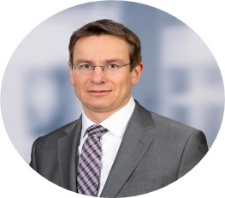
Ihre Ansprechpartner
Projektverantwortung, Qualitätssicherung, Verhandlungsführer und Entscheidungsträger
Dr. Holger Dümler
Projektverantwortung & Sparringspartner
+49 151 5807 7051
hduemler@deloitte.de
Nicole Liegl
Expertin Robotics Prozesse
+49 151 5800 5563
nliegl@deloitte.de

Slide 20
Anhänge und weitere Informationen:
VII.-IX. Mitwirkungsleistungen ERGO, Erfolgsfaktoren / Risikopotentiale, Kostenoptimierungspotentiale
X. Details zu Referenzen / Vergleichsprojekte
XI. Benennung Verhandlungsführer und Entscheidungsträger
XII. Team CVs
XIII. Annahmen und Detailinformationen
20 | Monitor Deloitte 2026

Slide 21

Profil Dr. Holger Dümler
Projektverantwortung & Sparringspartner
Dr. Holger Dümler
Relevante Projektbeispiele
  Vertriebstransformation im Privat- und Firmenkundengeschäft
  Systemmodernisierung: Modernisierung von Vertriebs- und Provisionssystemen
  Digitalpartnerschaft: Strategische Partnerschaft zur digitalen Transformation einer Bank und eines globalen Technologiekonzerns
  KI Operating System: Globales Enterprise KI Operating System als zentraler Treiber für ein informationsbasiertes Banking-Modell
  Digitale Transformation: Digitale Transformation des Privat- und Geschäftskundenbereichs einer internationalen Bank
  Neuausrichtung und Kostenoptimierung: Strategische Neuausrichtung und Kostenoptimierung des Finanzdienstleistungsgeschäfts eines Automobilherstellers
  Betriebsmodelltransformation: Digitale Transformation des Geschäfts- und Betriebsmodells einer internationalen Bank
  M&A-Integration: Mehrere Post-Merger-Integrationen
Partner
Financial Services
Frankfurt
Professionelle Erfahrung
Holger ist Partner mit mehr als 26 Jahren Erfahrung im Finanzdienstleistungssektor. Seine Schwerpunkte liegen auf dem Privat- und Firmenkundengeschäft, der Digitalisierung sowie der Transformation von Banken und Versicherungen. Er hat bereits mehrere große Transformationsprogramm in Vertrieb und Betrieb geleitet. Seine Beratungsexpertise verbindet strategische Beratung mit der Analyse der Auswirkung digitaler Technologien auf Geschäfts- und Betriebsmodelle.
Relevante Kundenbeispiele
  ERGO
  Commerzbank
  Deutsche Bank
  Deutsche Leasing
  VW Financial Services
  Landesbanken
Akademischer Hintergrund
  Promotion in Volkswirtschaftslehre und Studium der Betriebswirtschaftslehre an der Universität Bayreuth

Slide 22

Profil Nicole Liegl
Expertin Robotics Prozesse (Fokus BÜ-Adapter)
Nicole Liegl
Relevante Projektbeispiele
Identifikation und Bewertung von Automatisierungs- und Prozessverbesserungspotenzialen
Integration verschiedener Technologien zur Prozessoptimierung (insbesondere robotergesteuerte Prozessautomatisierung, intelligente Zeichenerkennung sowie Chat‑ und Voice‑Bots)
Effizienz‑ und Kostenreduktionsprogramme sowie Transformations‑ und Change‑Management‑Maßnahmen
Holistische Implementierung von Kompetenzzentren für Digitalisierung und Innovation unter Berücksichtigung der technologischen, funktionalen, organisatorischen und prozessualen Dimensionen
Intelligente Dokumentenverarbeitung in großem Maßstab inklusive Nutzung einer cloudbasierten DocAI‑Lösung
Partner
Artificial Intelligence & Data
Hamburg
Professionelle Erfahrung
Nicole ist Partnerin bei Deloitte und leitet das Intelligent Automation Team. Sie verfügt über mehr als 15 Jahre Erfahrung in den Bereichen Digitalisierung, Automatisierung und strategische Transformation. Ihre Projekte umfassen die (Neu)-Gestaltung von Target Operating Models und Prozessen, die Realisierung von Effizienzsteigerungen und Change-Management-Initiativen sowie die Implementierung (Gen)AI-gestützter Automatisierungsprogramme in verschiedenen Branchen.
Relevante Kundenbeispiele
Allianz
AXA
Ergo
Generali
DEVK
Akademischer Hintergrund
  Master in International Business Administration, University of Applied Sciences Eisenstadt, Austria

Slide 23
Profil Brita Burmeister
Fachkonzeption / IST-Analyse & KI-Lösungsdesign
Brita Burmeister
Relevante Projektbeispiele
  Banking: Umsetzung von IT-Großprojekten, u. a. Einführung eines Kernbanken- und Stammdatenmanagementsystems, IFRS-Umstellungen; Schnittstellenmanagement Fachbereich und IT
  Einführungsvorbereitung Microsoft Power Platform: Fachliche Governance, Change- & Communications; Entwicklung eines KI-Tools zur Vertragsprüfung (DORA / Third-Party Risk Management)
  Erstellung BaFin-Stellungnahme für eine deutsche Großbank
  Softwareauswahlprozess ERP-Systeme, Kostenmanagement-Tools, strategische Personalplanung
  Versicherungen: IFRS17-Implementierung; Unterstützung IT-Programmleitung im IT-TPL-Management, Stakeholdermanagement und Kommunikation.
  IT-Programm zukünftige Vergütungsarchitektur: Unterstützung Abteilungsleiter im Tagesgeschäft
  Ressourcenmanagement: Governance, Prozessoptimierungen/Bot-gestützte Automatisierungen
  NPO / Öffentlicher Sektor: Unterstützung des KI Park Berlin ( „KI in FSI“)
  Durchführung eines Projektaudits für ein Stammdatenmanagementsystem
Manager
Banking & Capital Markets Transformation
Hamburg
Professionelle Erfahrung
Brita verfügt über 21 Jahre Berufserfahrung, davon acht Jahre bei Deloitte. Erfahrene Managerin mit umfassender Expertise in komplexen IT‑ und Transformationsprogrammen. Langjährige Erfahrung
im Management von Kernbankensystemeinführungen, IFRS‑Implementierungen sowie regulatorischen Initiativen. Routiniert in PMO-Prozessen, Gestaltung von Change‑ und Kommunikationsprozessen sowie der Einführung moderner Plattform- und Automatisierungs-technologien. Breite Projekterfahrung von Softwareauswahlprozessen über Governance/ TOM-Design bis hin zu UX‑ und Workplace‑Strategien.
Relevante Kundenbeispiele
  ERGO
  ITERGO
  UniCredit Group
  Deutsche Bank
  Deka Bank
  HSH Nordbank
Akademischer Hintergrund
  Diplom-Kauffrau, Christian-Albrechts-Universität,
  Kiel

Slide 24

Profil Eike Brenneisen
Operative Projektsteuerung & Aufbau PoC
Eike Brenneisen
Relevante Projektbeispiele
  Strategisches Programmmanagement einer Transformation im Versicherungsvertrieb, einschließlich der Steuerung zentraler Initiativen und der Abstimmung mit relevanten Stakeholdern
  Implementierung moderner IT‑Systeme, Reduktion von Komplexität und Digitalisierung von Prozessen zur nachhaltigen Verbesserung der Vertriebsleistung.
  Simulation und Kalibrierung einer harmonisierten Vergütungslogik im Rahmen der Fusion zweier großer deutscher Versicherungsunternehmen
  Entwicklung automatisierter Tools zur Massenverarbeitung sowie Koordination von über 1.000 Vertriebspartnern zur Sicherstellung eines reibungslosen Übergangs
  Planung, Koordination und Durchführung von Prozessoptimierungen für Vertriebs- und Steuerungssysteme zur Ermöglichung eines automatisierten Vertriebsmonitorings
  Projektmanagement für die Transformation des Vertriebsnetzwerks einer Universalbank mit Fokus auf Digitalvertrieb, einschließlich Einführung moderner CRM-Systeme
Senior Consultant
Banking & Capital Markets Transformation
Köln
Professionelle Erfahrung
Eike ist Experte im Programmmanagement strategischer IT‑Transformationen sowie in der Optimierung von Vertriebs- und Provisionssystemen im Finanz- und Versicherungssektor. Er verfügt über umfassende Erfahrung in der digitalen Modernisierung von Vertriebsprozessen – von der Implementierung moderner IT‑Systeme über die Reduktion organisatorischer Komplexität bis zur End‑to‑End‑Prozessdigitalisierung. Zudem vertiefte er seine Expertise durch die Simulation und Kalibrierung einer harmonisierten Vergütungslogik im Rahmen der Fusion zweier großer deutscher Versicherungsunternehmen. Eike hat einen Master‑Abschluss in International Management.
Relevante Kundenbeispiele
  ERGO
  Allianz
  HSBC
  BarmeniaGothaer
  Commerz Real
Akademischer Hintergrund
  Master-Abschluss in International Management

Slide 25
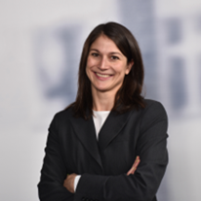
Profil Christina Renz
Prozessaufnahme / Anforderungserhebung & Dokumentation
Christina Renz
Relevante Projektbeispiele
  Intelligente Prozessautomatisierung im Banking: Leitung der Business-Analyse für intelligente Prozessautomatisierung in Kredit-Workflows bei einer führenden deutschen Geschäftsbank. Design und Implementierung von KI-gestützten Lösungen zur Automatisierung der Dokumentenverarbeitung, Reduzierung des manuellen Aufwands und Verbesserung der Compliance.
  Regulatorische Bewertung und DORA-Strategieentwicklung: Durchführung einer regulatorischen Bewertung gemäß DORA-Anforderungen, Identifizierung wichtiger Lieferobjekte und Verfassen der DORA-Strategie und -Richtlinien. Unterstützung bei BaFin-Audits und Erstellung von Dokumentationen zur Stärkung der operationellen Resilienz.
  PMO-Management für globale Umstrukturierung: Management von PMO-Aktivitäten für ein globales Umstrukturierungsprogramm zur Einhaltung der EZB-Anforderungen. Koordination der Konsolidierung von Bank- und Leasingunternehmen zur Sicherstellung der organisatorischen Ausrichtung und regulatorischen Compliance.
Senior Consultant
Banking & Capital Markets Transformation
Berlin
Professionelle Erfahrung
Christina ist eine Senior Consultant mit ausgewiesener Expertise in KI-gestützter Prozessautomatisierung, Anforderungsmanagement und regulatorischer Compliance im Finanzdienstleistungssektor. Sie ist versiert darin, Geschäft und Technologie zu verknüpfen, um Lösungen zu liefern, die Workflows optimieren, operationelle Risiken reduzieren und die Einhaltung regulatorischer Standards sicherstellen. Sie hat erfolgreich Transformationsinitiativen, Stakeholder-Workshops und agile Projekte geleitet, die messbare Verbesserungen in Effizienz und Governance erzielten.
Relevante Kundenbeispiele
Commerzbank
Deutsche Bank
VW FS
FERI AG
MLP
Allianz SE
AGCS
Allianz Deutschland
Akademischer Hintergrund
M.A. Management, Communication & IT, MCI Management Center, Innsbruck

Slide 26
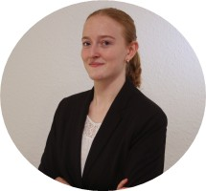
Profil Carolin Lueg
Datenaufbereitung/ Volumenanalyse & Prozessdokumentation
Carolin Lueg
Relevante Projektbeispiele
Financial Audits einschließlich Assistenz bei der Jahresabschlussprüfung sowie Bewertung interner Kontrollsysteme — mit Fokus auf die Identifikation von Prozessschwächen und Verbesserungspotenzialen in der Finanzberichterstattung
Operational Audits insbesondere Analyse und Bewertung unternehmensinterner Kernprozesse auf Effizienz und Effektivität — einschließlich der Ableitung konkreter Handlungsempfehlungen zur Prozessoptimierung und Risikoreduzierung
Entwicklung und Durchführung von Tutorien zu den Themen Datenbereinigung und -visualisierung sowie der Anwendung statistischer Methoden zur Analyse und Interpretation komplexer Sachverhalte — mit praktischem Einsatz von Tools zur strukturierten Aufbereitung großer Datenmengen
Junior Consultant
Banking & Capital Markets Transformation
Düsseldorf
Professionelle Erfahrung
Carolin sammelte erste wertvolle Praxiserfahrung durch Praktika in den Sektoren Banking und Audit, die ihr einen tiefgreifenden Einblick in die Struktur und Effizienz interner Unternehmensprozesse in unterschiedlichen Branchen ermöglichten. Durch ihre Tätigkeit als Tutorin für Statistik und Data Science erlangte sie zudem fundierte Kenntnisse in der Analyse großer Datenmengen und entwickelte ein ausgeprägtes analytisches Verständnis, um komplexe Sachverhalte datenbasiert zu betrachten. Carolin steht aktuell kurz vor ihrem Bachelorabschluss in BWL an der Universität Münster.
Relevante Kundenbeispiele
Volksbanken
Akademischer Hintergrund
  Aktuell im Bachelorstudium Betriebswirtschaftslehre an der Universität Münster

Slide 27
Deloitte refers to one or more of Deloitte Touche Tohmatsu Limited (DTTL), its global network of member firms, and their related entities (collectively, the “Deloitte organization”). DTTL (also referred to as “Deloitte Global”) and each of its member firms and related entities are legally separate and independent entities, which cannot obligate or bind each other in respect of third parties. DTTL and each DTTL member firm and related entity is liable only for its own acts and omissions, and not those of each other. DTTL does not provide services to clients. Please see www.deloitte.com/de/UeberUns to learn more.
Deloitte provides industry-leading audit and assurance, tax and legal, consulting, financial advisory, and risk advisory services to nearly 90% of the Fortune Global 500® and thousands of private companies; legal advisory services in Germany are provided by Deloitte Legal. Our professionals deliver measurable and lasting results that help reinforce public trust in capital markets, enable clients to transform and thrive, and lead the way toward a stronger economy, a more equitable society and a sustainable world. Building on its 175-plus year history, Deloitte spans more than 150 countries and territories. Learn how Deloitte’s approximately 457,000 people worldwide make an impact that matters at www.deloitte.com/de
This proposal has been solely prepared for the internal use of the company/companies named in the proposal. Any disclosure to third parties – in whole or in part – is subject to our prior written consent.

